Slide 1
第六章 交流-交流变换器

Slide 2
6.1 引 言
晶闸管单相和三相交流调压器
交流调功器和交流开关

Slide 3
交流电力控制电路是将固定的交流电变换成输出电压有效值变化的交流电的装置。控制方法：
(1) 相位控制方式
在电源电压每半个周期中、通过控制晶闸管的导通角改变输出电压有效值。缺点是随着触发角增大功率因数降低。
改变
触发角

Slide 4
(2)通断控制方式
即把晶闸管作为开关，通过改变通断周期数比达到调压的目的。这种控制方式电路简单，功率因数高，适用于有较大时间常数的负载；缺点是输出电压或功率调节不平滑。
改变导通周期数

Slide 5
(3)斩波控制方式
利用开关管的开关作用，以远高于交流电频率的开关频率，通过改变通断时间比，改变输出的交流电有效值，达到调压的目的。开关管应采用全控型电力电子器件。
改变通断时间比

Slide 6
6.2 相控交流调压器

Slide 7
6.2.1 单相交流调压器
1 电阻性负载
正半周时刻触发VT₁，负半周时刻触发VT₂，输出电压波形为正负半周缺角相同的正弦波。两只晶闸管的触发角的初始点分别定在电源电压每个半周的起始点。
VT₁导通
VT₂导通

Slide 8
输出电压有效值U与触发角α的关系为
电流有效值
电路功率因数
电路的移相范围为 0 ~ π 。

Slide 9
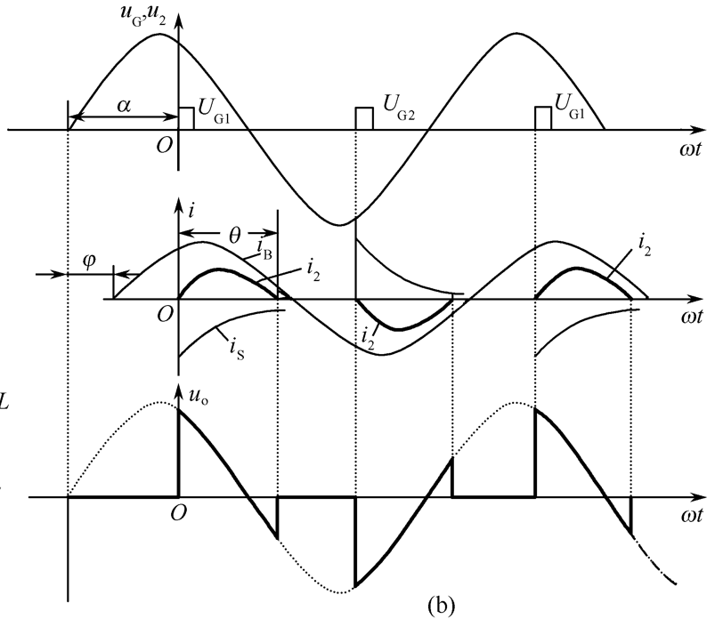
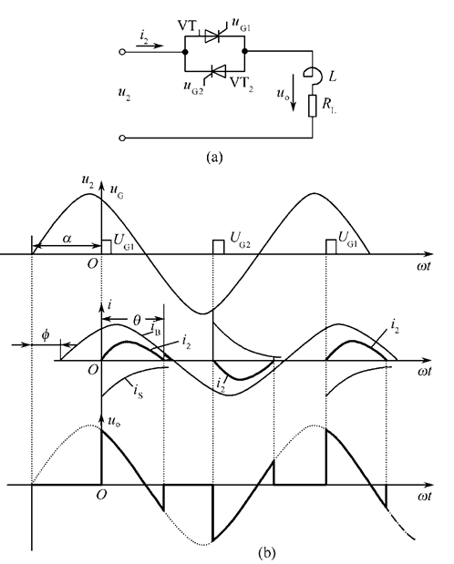
2 阻感性负载
当电源电压反向过零时，由于负载电感产生感应电势阻止电流变化，故电流不能立即为零，此时晶闸管导通角θ的大小，不但与触发角α有关，而且与负载阻抗角φ有关。

Slide 10
当触发角为α时，U_{g1} 触发VT₁导通，流过VT₁管的电流i₂有两个分量，即强制分量i_{B}与自由分量i_{S}，
其强制分量为
式中
其自由分量为
式中 τ—自由分量衰减时间常数，
强制分量
负载电流
i₂=i_{B}+i_{S}
自由分量

Slide 11
流过晶闸管的电流即负载电流为
当α >φ时，电压、电流波形如右图所示。随着电源电压下降过零进入负半周，电路中的电感储藏的能量释放完毕，电流到零，VT₁管才关断。
在ωt=0时触发晶闸管，ωt= θ时VT₁关断，将ωt= θ代入上式可得
边界条件

Slide 12
当取不同的φ角时， θ=f(α)的曲线如下图所示，
超越方程！

Slide 13
(1) 当α >φ 时
稳定分量i_{B}与自由分量i_{s}如图(b)所示，叠加后电流波形i₂的导通角θ <180，正负半波电流断续， α愈大θ愈小，波形断续愈严重。

Slide 14
(2) 当α < φ时
当触发脉冲为窄脉冲时，则当U_{g2}出现时，VT₁的电流还未到零， VT₂管不能导通；待VT₁中电流变到零关断，VT₂承受正压时，脉冲已消失，无法导通。这样使负载只有正半波，电流出现很大的直流分量，电路不能正常工作。
所以，带电感性负载时，晶闸管应当采用宽脉冲触发，这样在α < φ时，虽然在刚开始触发晶闸管的几个周期内，两管的电流波形是不对称的，但当负载电流中的自由分量衰减后，负载电流即能得到完全对称连续的波形，电流滞后电源电压φ角，导通180⁰。

Slide 15
(3) 当α = φ时
电流自由分量i_{s}=0，i₂=i_{B}；θ=180。正负半周电流处于临界连续状态，相当于晶闸管失去控制，负载上获得最大功率，此时电流波形滞后电压α = φ角。相当于全压输出。
所以晶闸管的移相范围

Slide 16
综上所述，单相交流调压可归纳为以下三点：
① 带电阻性负载时，负载电流波形与单相桥式可控整流交流侧电流波形一致，改变触发角α可以改变负载电压有效值。
② 带阻感性负载时，不能用窄脉冲触发，否则当α < ϕ时会发生有一个晶闸管无法导通的现象，电流出现很大的直流分量。
③ 带阻感性负载时，α的移相范围为φ ～180º ，带电阻性负载时移相范围为0～180º。

Slide 17
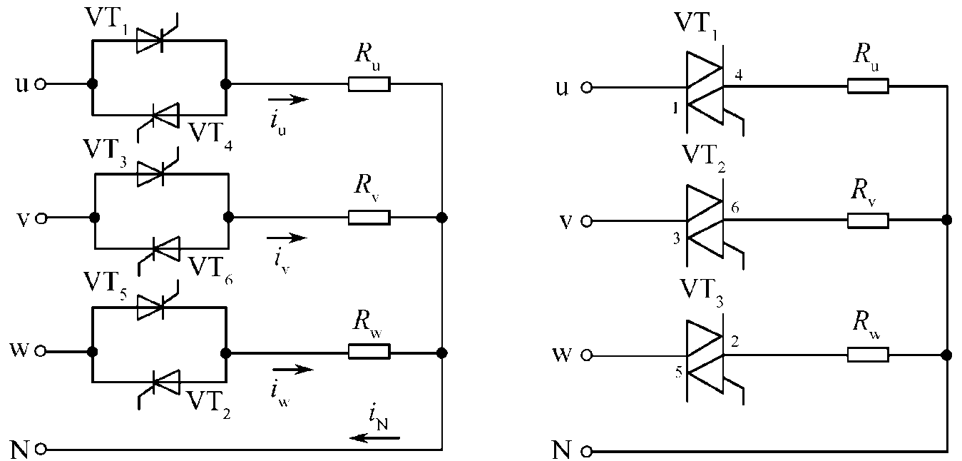
6.2.2 三相交流调压器
1. 负载星形连接带中线的三相交流调压器
由3个单相晶闸管交流调压器组合而成，其公共点为三相调压器中线，每一相可以作为一个单相调压器单独分析，其工作原理和波形与单相交流调压相同。
每相负载电流为正负对称的缺角正弦波，它包含有较大的奇次谐波电流，3次谐波电流的相位是相同的，中性线的电流为一相3次谐波电流的三倍，由于设计的中线较细，造成中线过载烧毁。

Slide 18
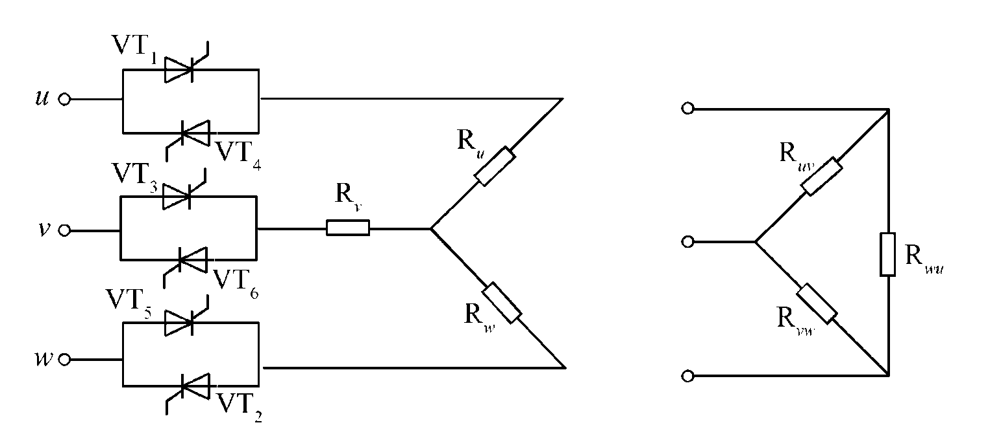
2. 负载星形连接不带中线的三相交流调压器

Slide 19
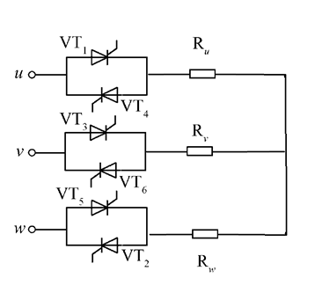
对触发脉冲电路的要求是：
① 三相正(或负)触发脉冲依次间隔120º，同相正、负触发脉冲间隔180º，VT₁至VT₆依次间隔60º。
② 为了保证电路起始工作时，以及在感性负载和电流断续时，仍能保持两相同时导通，与三相全控整流桥一样，要求采用双窄脉冲或宽脉冲（>60º）触发。
③为了保证输出电压对称可调，应保持触发脉冲与电源电压同步。

Slide 20
(1) 电阻性负载
每个晶闸管初始触发角在过零点
① 触发角α=0º
由于各相在整个正半周正向晶闸管全导通，负半周反向晶闸管全导通，负载上获得的电压仍为完整的正弦波。
触发角的起始点是电压过零点
任何时间段有3个开关管导通
α=0º时的波形

Slide 21
② 触发角α=30º
各相电压过零30º后触发相应晶闸管。以U相为例，u_{u}过零变正30º后发出VT₁的触发脉冲u_{g1}，u_{u}过零变负30º后发出VT₄的触发脉冲u_{g2} 。
α=30º时的导通特点：每管持续导通150º 。
0º ≤ α< 60º的导通角180- α。
3个
开关管导通
2个
开关管导通
α=30º时的波形

Slide 22
③ 触发角α=60º
触发VT₁时，VT₅已经关断。任何时候只有2个开关管导通。
α=60º时的导通特点：每个晶闸管导通120º；每个区间由两个晶闸管构成回路。输出电压是导通两相线电压的一半。60º ≤ α≤ 90º的导通角120 º 。
60 º≤ α ≤ 90 º半个周期输出电压2个区间
α=60º时的波形

Slide 23
④ 触发角α=90º
在触发VT₁时，VT₆还有触发脉冲，此时u_{u}>u_{v}， VT₁和VT₆承受正压u_{uv}而导通，电流流过 VT₁、u相负载、v相负载、 VT₆，一直到u_{u}=u_{v}时刻，VT₂触发脉冲到来，VT₆ 关断。
α=90º时的导通特点：每个晶闸管导通120º ，各区间有两个晶闸管导通。
在ωt=120 º时线电压仍大于0
α=90º 是断续的临界点
α=90º时的波形

Slide 24
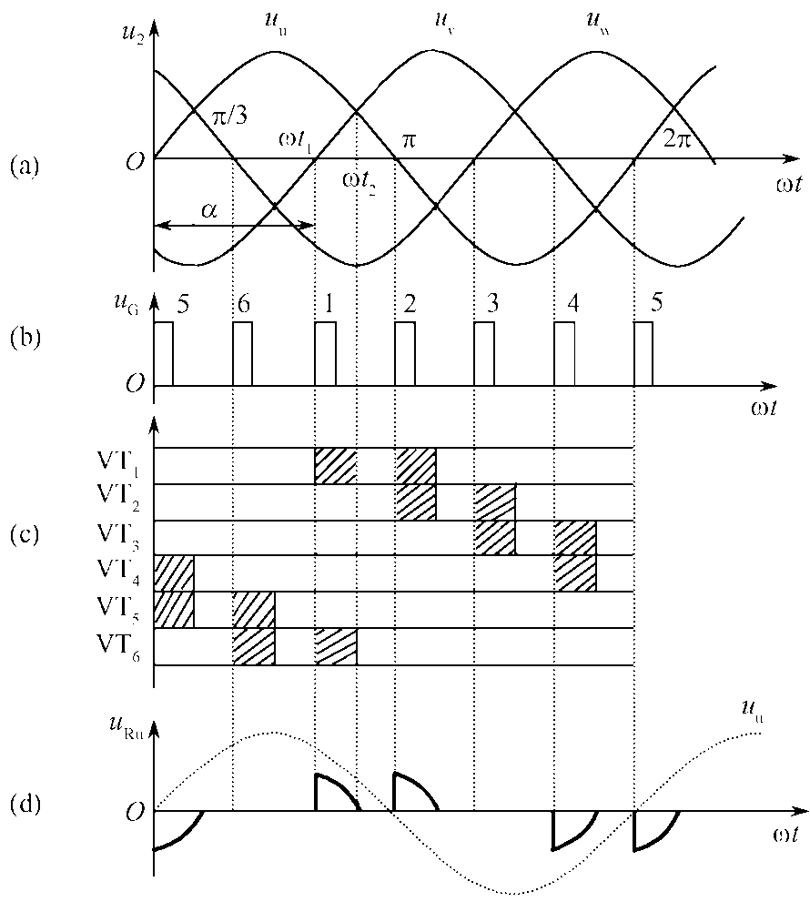
⑤ 触发角α=120º
α=120º时的导通特点：每个晶闸管触发后导通30º，断30º，再触发导通30º。
⑥ 触发角α ≥ 150º
α>150º以后，负载上没有交流电压输出。当U_{g1}触发VT₁时，由于u_{u}<u_{v}，即，VT₁、VT₆承受反向电压，不能导通，因此输出电压为零。
每个开关管导通两次
每个开关管导通两次
输出电压是线电压的一半
该时刻之后u_{u}<u_{v}
α=120º时的波形

Slide 25
输出电压表达式
由于输出电压的波形在不同触发角范围内的组成不同，因此输出电压表达式也不同。
0 ≤ α< 60º
60º ≤ α≤ 90º
90º < α< 150º
因此，α = 0º时输出电压U₂， α 增大则输出电压减小， α = 150º时输出电压为0。
每相负载上的电压已不是正弦波，但正、负半周对称。输出电压中只有奇次谐波，以三次谐波所占比重最大。但由于这种线路没有零线，故无三次谐波通路，减少了三次谐波对电源的影响。

Slide 26
(2) 阻感性负载
三相交流调压器在电感性负载下的情况要比单相电路复杂得多，很难用数学表达式进行描述。当三相交流调压器带电感性负载时，同样要求触发脉冲为宽脉冲，而脉冲移相范围为：0≤α≤150º 。随着α增大，输出电压减小。

Slide 27
6.3 晶闸管交流调功器 和交流开关

Slide 28
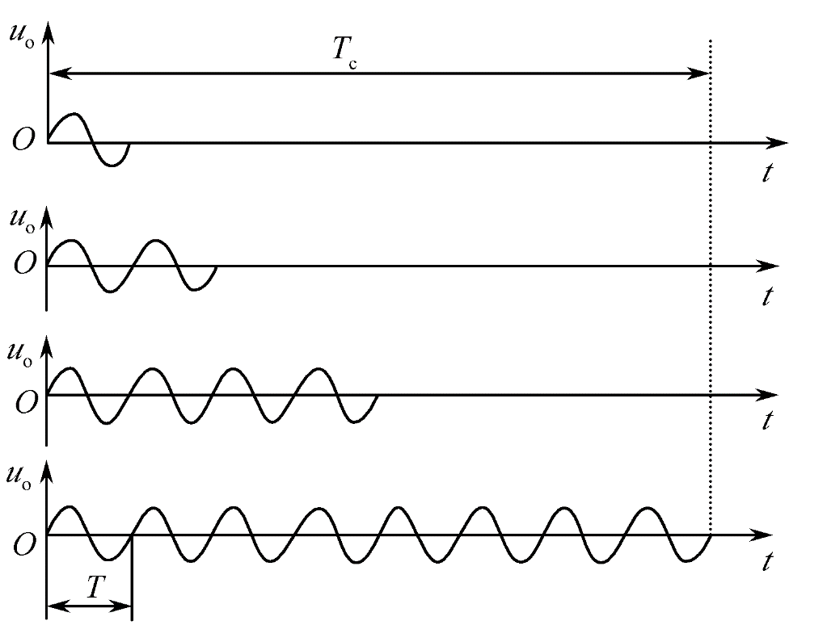
6.3.1 晶闸管交流调功器
相位控制使得输出电压波形出现缺角，包含较大的谐波分量。为了克服这种缺点，可采用过零触发的通断控制方式，功率因数高。
控制方法：在设定的周期内，使晶闸管导通n个周期，然后断开m个周期，改变通断周期比，改变了负载功率。因此这种装置也称为交流调功器。

Slide 29
通断频率比电源频率低，所以调功器通常用于热惯性较大的负载，如电阻加热炉等。用于照明会出现人眼能察觉到的闪烁、电表指针出现摇摆等。
右图为通断工作方式，如在设定周期T_{c}内导通的周波数为n，每个周波的周期为T，调功器的输出功率是
因此改变导通周波数n即可改变电压和功率。

Slide 30
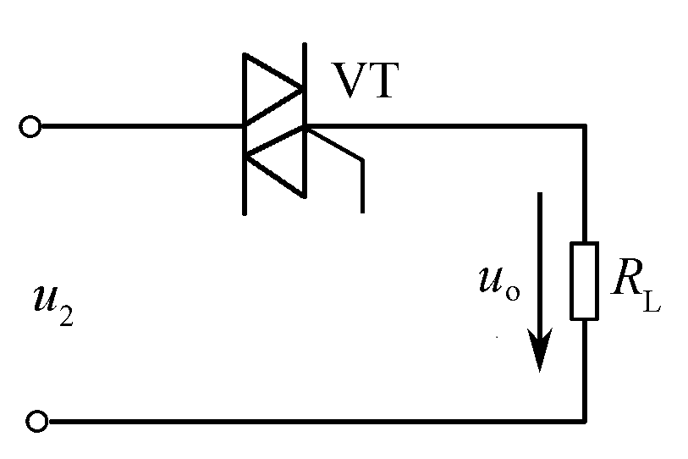
6.3.2 晶闸管交流开关
晶闸管交流开关是一种快速、无触点的交流开关，其电路与相控交流调压器一样。通过控制触发晶闸管使交流电路导通，移去触发信号使晶闸管在电压过零后不再导通，从而关断电路。由于是无触点开关，因此晶闸管交流开关特别适用于操作频繁、可逆运行的场合，也可在有易燃气体、多粉尘等易爆场合使用。
为防止晶闸管导通过程的电流冲击，应该在交流电源过零点触发晶闸管。晶闸管交流开关也称为固态开关。

Slide 31
小 结
改变反并联晶闸管的触发角，就可方便地实现交流调压。当带电感性负载时，必须防止由于触发角小于阻抗角造成的输出交流电压中出现直流分量的情况。

